Slide 1
にほんご
JPN101
Sep. 29, 2009
(Tuesday)

Slide 2
カタカナ (Katakana)
Review ア～ソ

Slide 3
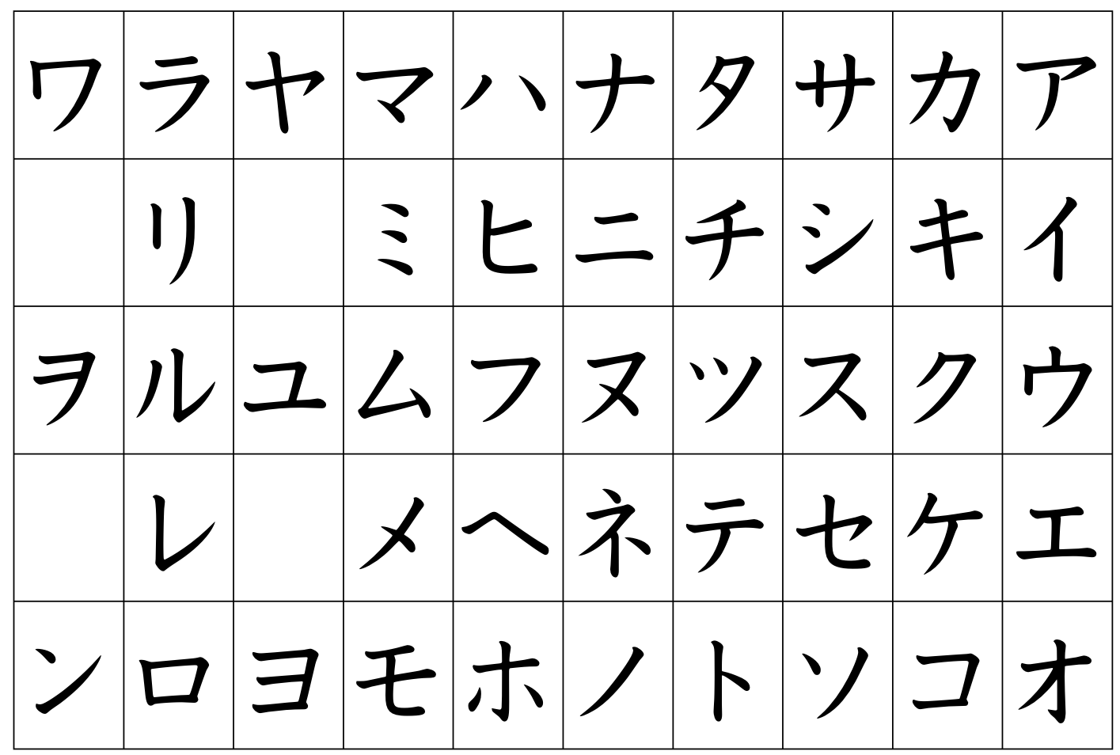
ア～ソ
(Textbook / p74-75)

Slide 4
よんでみましょう
(p75)
Read the following words in katakana and guess what they mean.
キス
ケーキ
サーカス
ケース
アイス
コース
エース
オアシス
シーソー

Slide 5
カタカナ (Katakana)
タ～ホ

Slide 6
タ～ホ
(Textbook / p75-76)

Slide 7


Slide 8


Slide 9


Slide 10


Slide 11
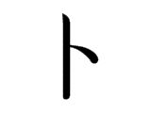

Slide 12


Slide 13
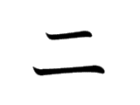

Slide 14


Slide 15


Slide 16


Slide 17


Slide 18
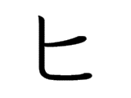

Slide 19
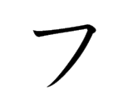

Slide 20


Slide 21


Slide 22
よんでみましょう
(p76)
Read the following words in katakana and guess what they mean.
カタカナ
ネット
ヒーター
カヌー
ノート
エチケット
テキスト
カッター
ホット
ニット
テスト

Slide 23
マ～ン
(Textbook / p77-78)

Slide 24
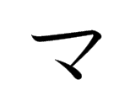

Slide 25


Slide 26
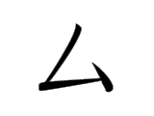

Slide 27


Slide 28


Slide 29


Slide 30
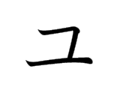

Slide 31


Slide 32


Slide 33


Slide 34
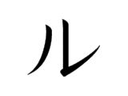

Slide 35


Slide 36
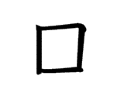

Slide 37
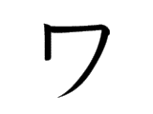

Slide 38
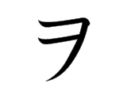

Slide 39


Slide 40
よんでみましょう
(p78)
Read the following words in katakana and guess what they mean.
ワシントン テキサス モンタナ
ユタ オクラホマ ミシシッピー
アイオワ ミネソタ イリノイ
オハイオ アーカンソー テネシー
ノースカロライナ サウスカロライナ オーストラリア
アメリカ メキシコ フランス
イタリア スイス
ロシア インドネシア

Slide 41
Dictation

Slide 42
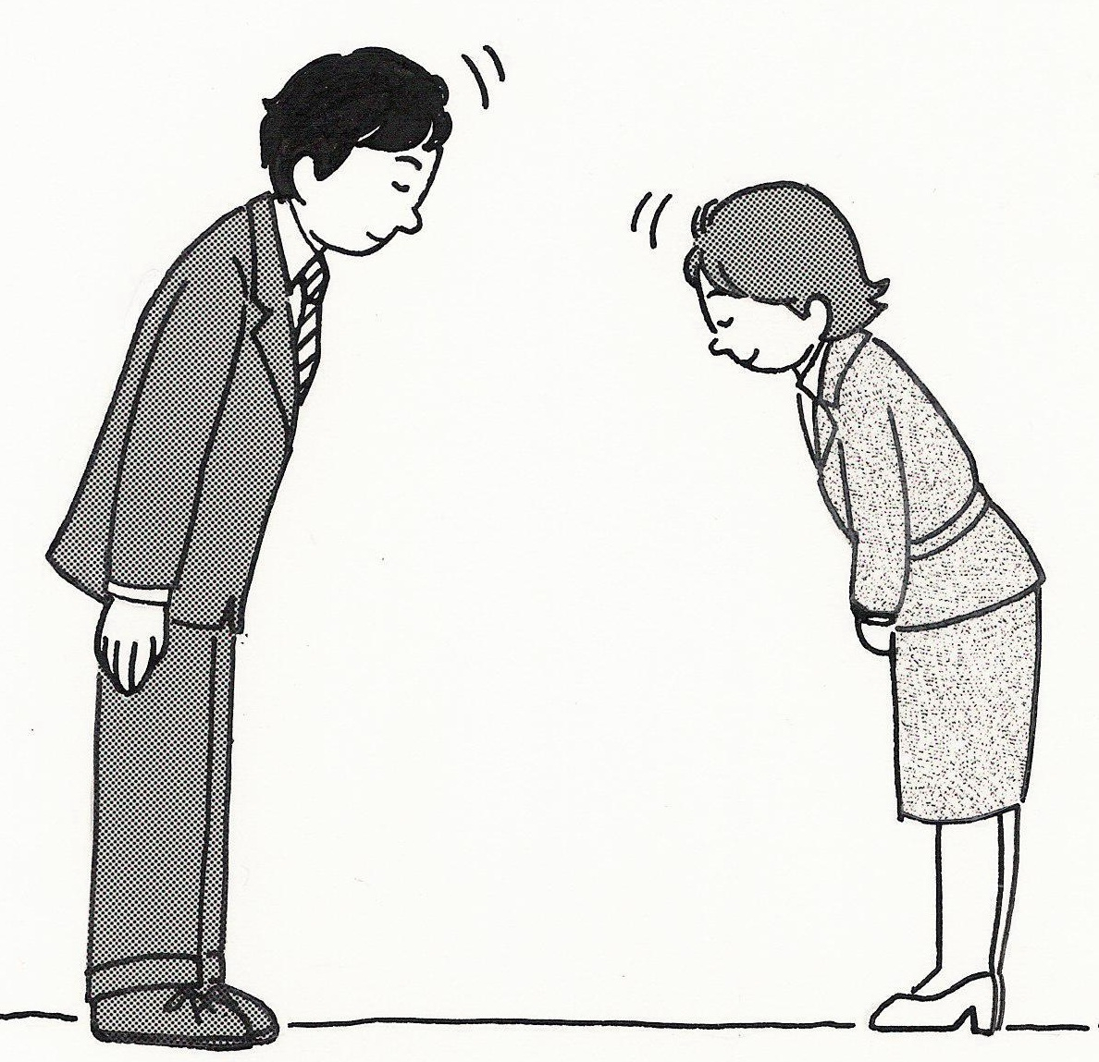
Chapter2
あいさつと じこしょうかい
Greetings and Introductions

Slide 43
たんご
(p36-40)
くに Countries
こくせきと こくご (Nationlities and languages)
～ねんせい (Year in school and academic status)
せんこう (Major)
Time expressions

Slide 44
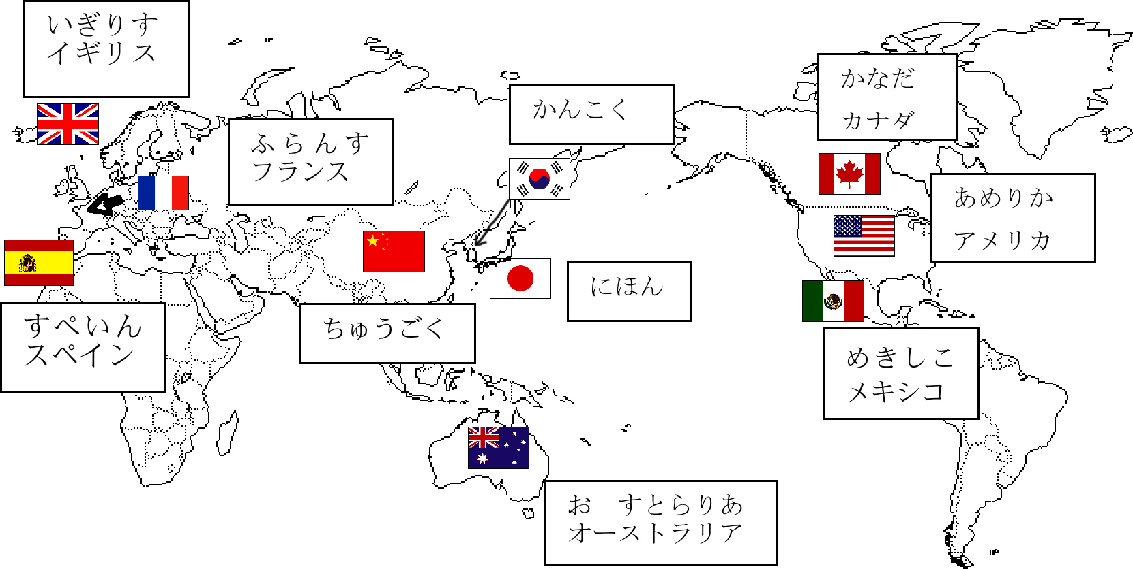
くに
(p36)

Slide 45
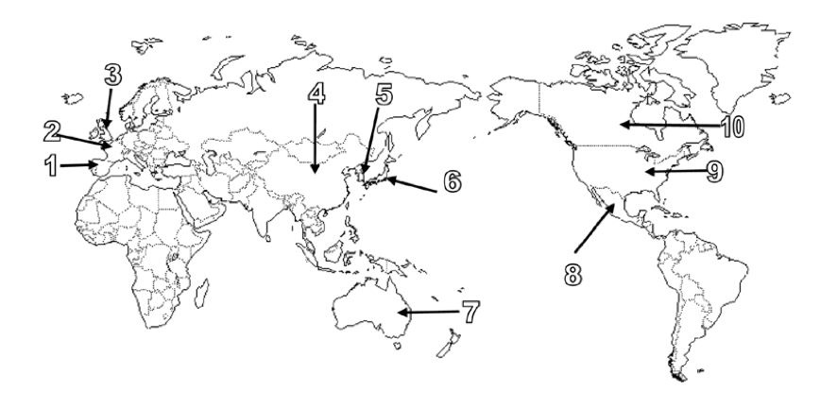
くに
(p37)
A: （ ）は にほんですか。
B: はい、にほんです。／いいえ、かんこくです。

Slide 46
くに
Japan
アメリカ
あめりか
にほん
America
かんこく
Canada
Korea
カナダ
かなだ
ちゅうごく
China
Mexico
メキシコ
めきしこ
スペイン
すぺいん
Brazil
Spain
ブラジル
ぶらじる
フランス
ふらんす
France
India
インド
いんど
イギリス
いぎりす
England
オーストラリア
おうすとらりあ
Australia
Germany
ドイツ
どいつ
New Zealand
ニュージーランド
にゅうじいらんど
Russia
ロシア
ろしあ

Slide 47
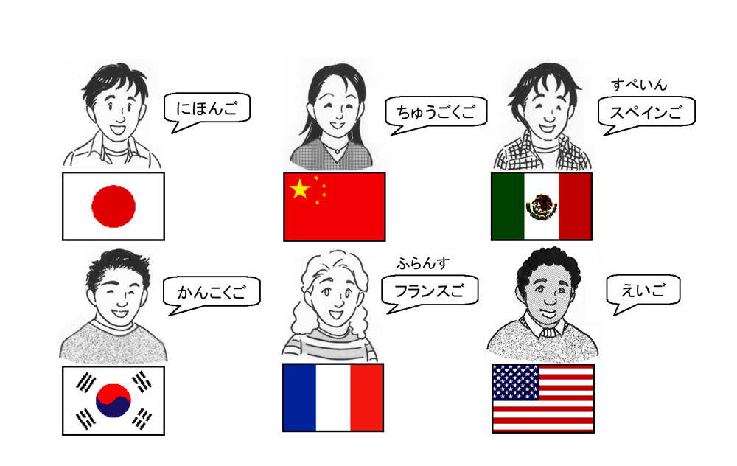
こくせきと こくご
(p36-37)
たなか
チョー
ロペス
にほんじん
ちゅうごくじん
メキシコじん
かんこくじん
フランスじん
アメリカじん
キム
モネ
スミス

Slide 48
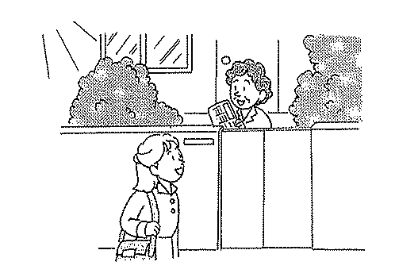
こくせきと こくご
(p36-37)
「おはようございます」は（ ）でなんといいますか。

Slide 49





～ねんせい
(p38)
たなか
チョー
ロペス
キム
スミス
いちねんせい
にねんせい
さんねんせい
よねんせい
だいがくいんせい
がくせい student
りゅうがくせい international student
だいがく college
こうこう high school

Slide 50
せんこう
(p38)
アジア（あじあ）けんきゅう Asian studies
けいえいがく management
こうがく engineering
ぶんがく literature
ビジネス（びじねす） business
れきし history

Slide 51
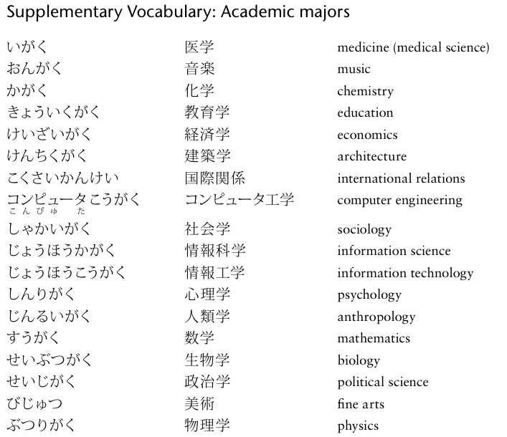
せんこう
(p39)

Slide 52
せんこう
(p39)
A: ～は にほんごで なんと いいますか。
B: ～と いいます。

Slide 53
せんこう
(p39)
たなか
にほんじん
とうきょうだいがく
いちねんせい
けいえいがく
ロペス
メキシコじん
ボストンだいがく
さんねんせい
ぶんがく
チョー
ちゅうごくじん
コロンビアだいがく
さんねんせい
アジアけんきゅう

Slide 54
じこしょうかい
(self introduction)
たなか
にほんじん
とうきょうだいがく
いちねんせい
けいえいがく
はじめまして。
たなかです。
にほんじんです。
とうきょうだいがくの いちねんせいです。
せんこうは けいえいがくです。
どうぞよろしく。

Slide 55
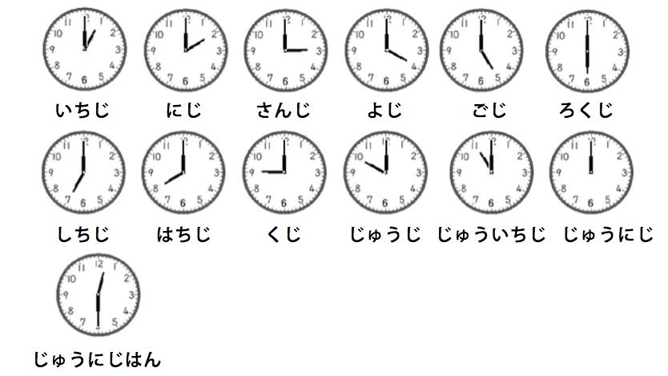
Time expressions
(p39)

Slide 56
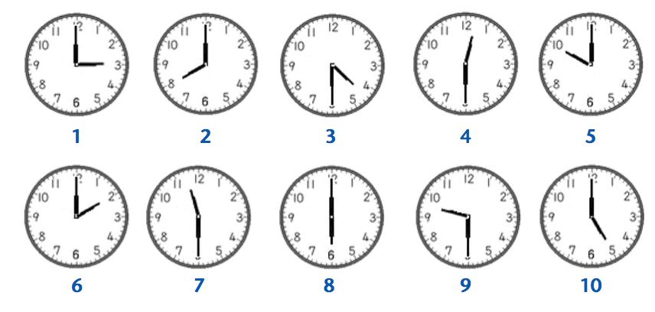
Time expressions
(p40 Activity 6)

Slide 57
Review
Vocabulary (p32-34)

Slide 58
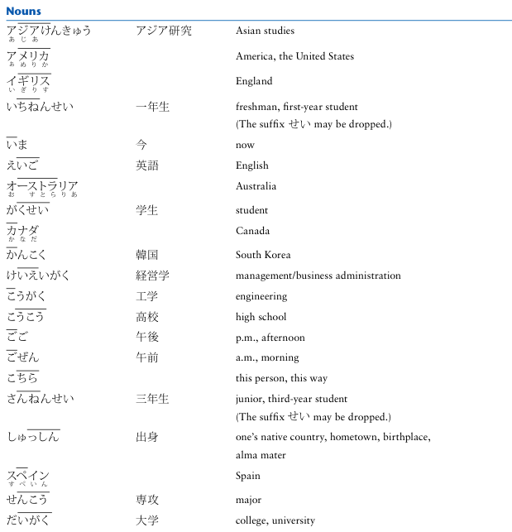

Slide 59
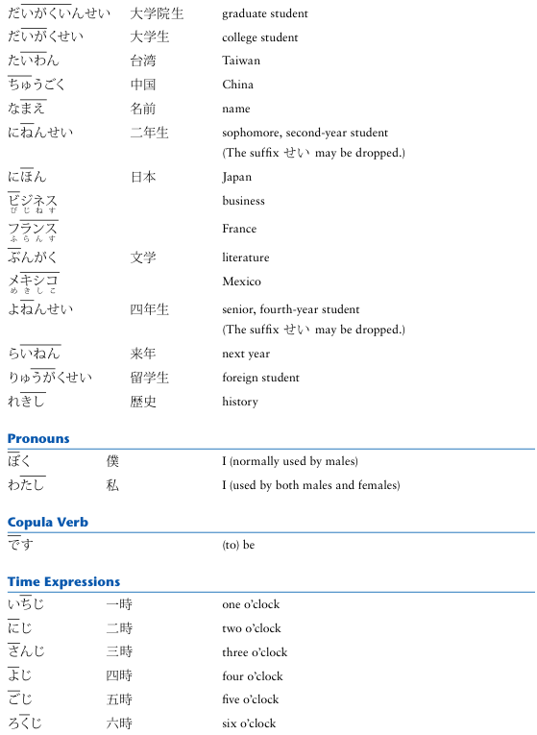

Slide 60
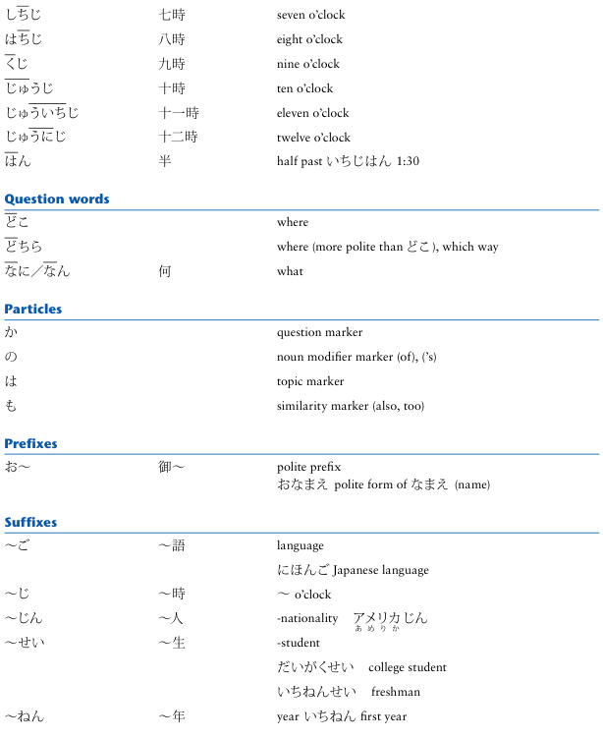

Slide 61
